Slide 1



Slide 2
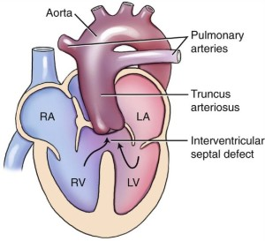
Общий артериальный ствол – это врожденный порок сердца, при котором от основания сердца отходит один сосуд, обеспечивающий системное, легочное и коронарное кровообращение.
Другое название порока – персистирующий артериальный ствол.
“Врожденные пороки сердца” А.С.Шарыкин 2009 г.
https://assuta-ta.com/cardiosurgery/truncus-arteriosus/

Slide 3
Общий артериальный ствол - достаточно редкий порок, но прогноз его неутешителен.
По статистике до 65 % детей с этим заболеванием погибают в течение первого полугодия жизни, а 75% не доживут до года.
Тех же ребятишек, что доживут до двухлетнего возраста оперировать уже поздно, хотя иногда они и могут дожить до 10-15 лет.
Главное не упустить момент.
Лечить этот порок сердца можно, а результаты операции вполне неплохие, но нужно успеть вовремя - в первые месяцы жизни малыша.
Промедление здесь недопустимо и смерти подобно.

Slide 4
Этапы развития сосудов отходящих от сердца
Формирование аорто-легочной перегородки внутри общего артериального ствола.Появляется аорта и легочный ствол как отдельные сосуды.
Спиралевидное закручивание общего артериального ствола. В результате закручиваний аорта отходит от левого желудочка, легочный ствол от правого желудочка.
https://youtu.be/FWSPJdQX2z8?si=W7vc-pxeErkoLx9B

Slide 5
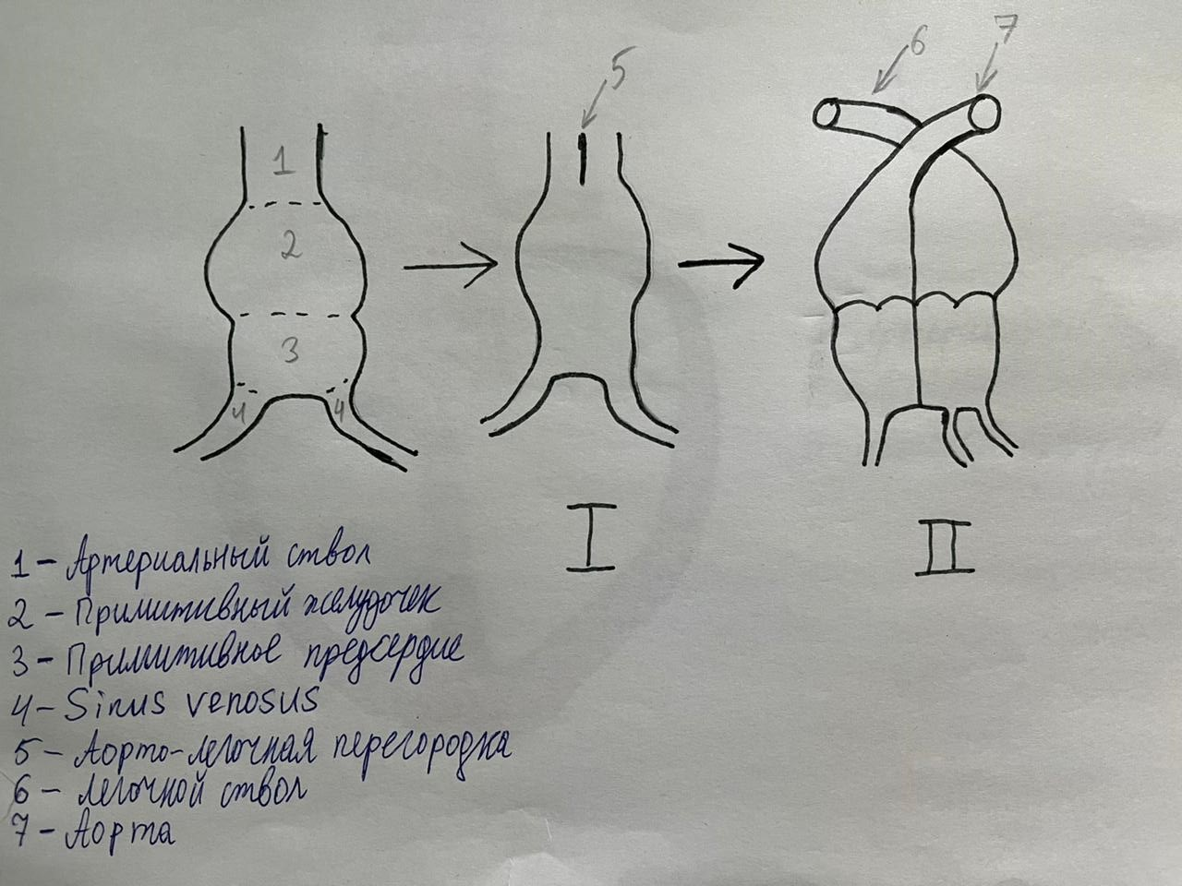


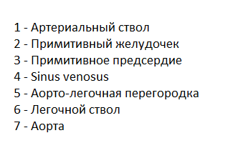
Оригинальный рисунок автора

Slide 6
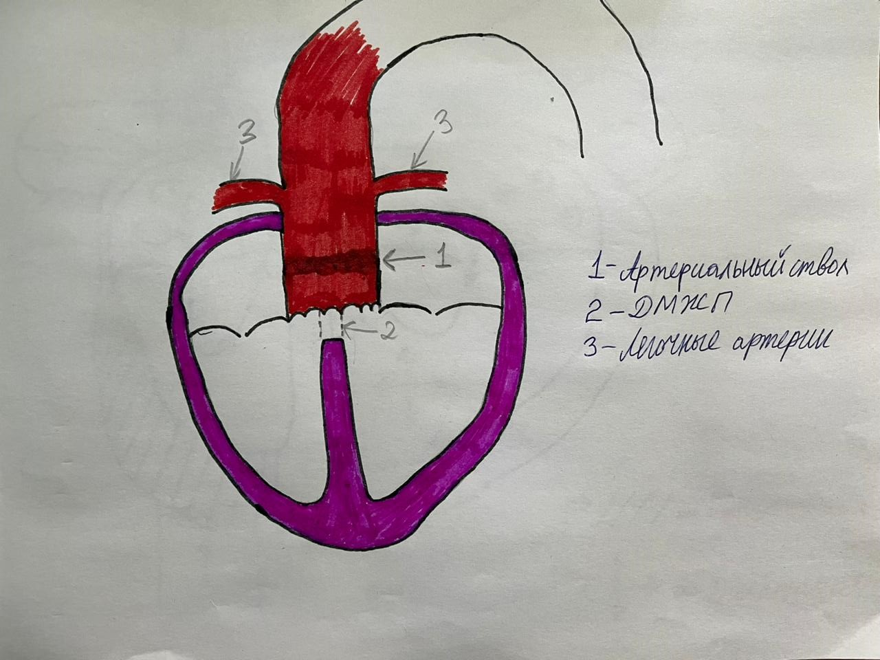
Формирование порока
При нарушении формировании аорто-легочной перегородки общий артериальный ствол не делиться на аорту и на легочной ствол. И общий артериальный ствол сохраняется как магистральный сосуд.
https://youtu.be/FWSPJdQX2z8?si=W7vc-pxeErkoLx9B

Slide 7
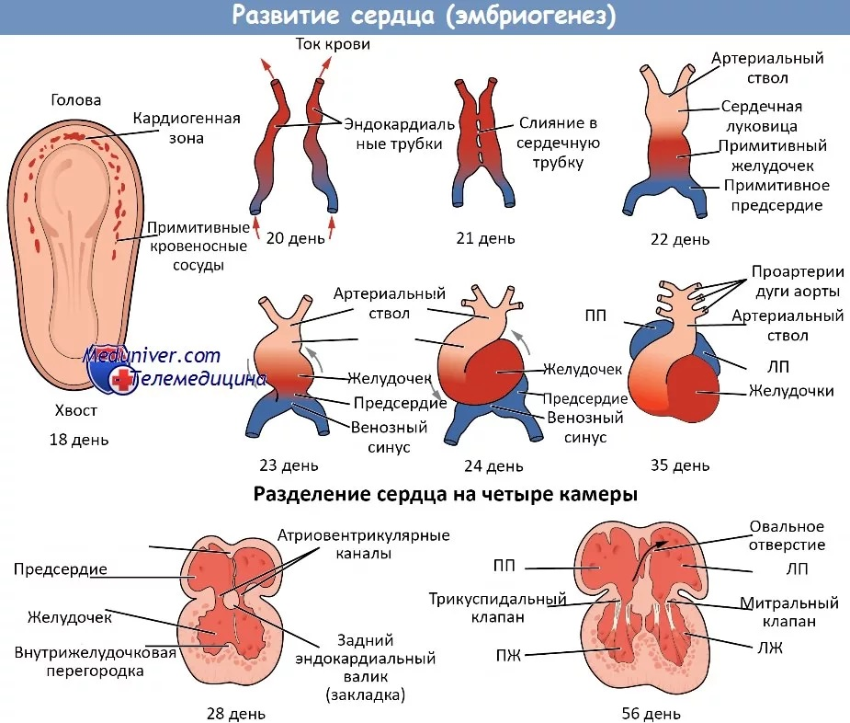
Сроки формирования ОАС
во внутриутробном периоде
Возможно развитие ОАС
https://medach.pro/post/817

Slide 8
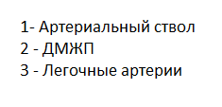
Элементы порока
Общий артериальный ствол
Трункальный клапан (3-6 полулунные створки)
Подартериальный ДМЖП
Легочный ствол или легочные артерии отходящие от общего артериального ствола
Оригинальный рисунок автора

Slide 9
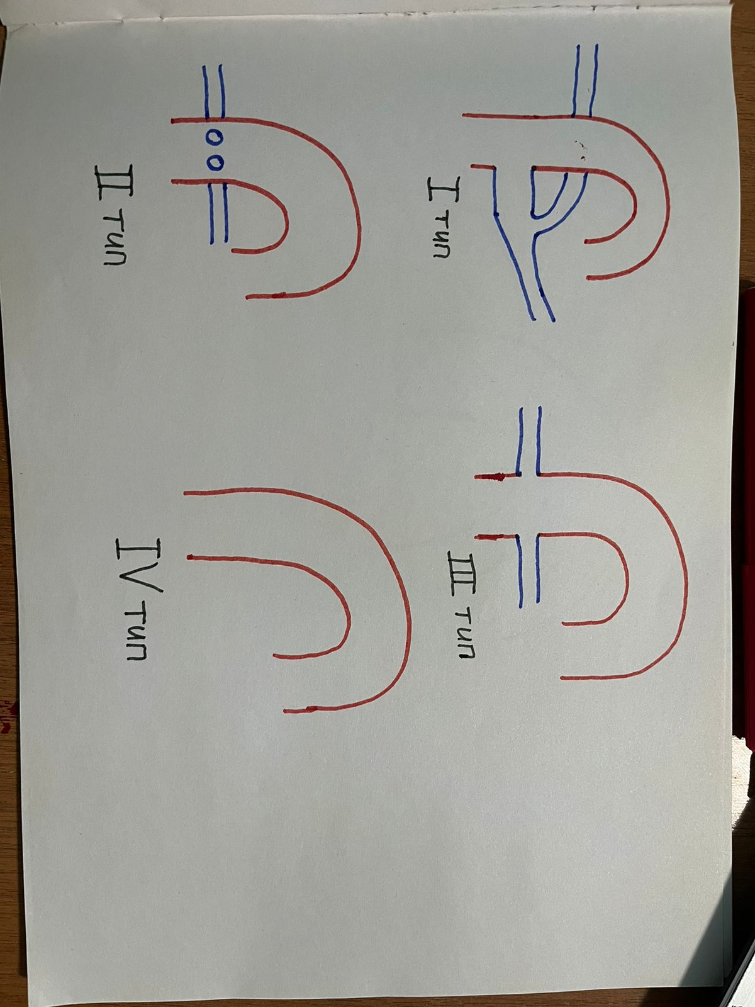
Типы
1
2
3
4
легочный ствол отходит от артериального ствола
легочные артерии отходит от задней стенки артериального ствола
легочные артерии отходит от боковых стенок артериального ствола
ложный артериальный ствол: легочные артерии отсутствуют
Шарыкин А.С. Врожденные пороки сердца, 2009г, 384.

Slide 10
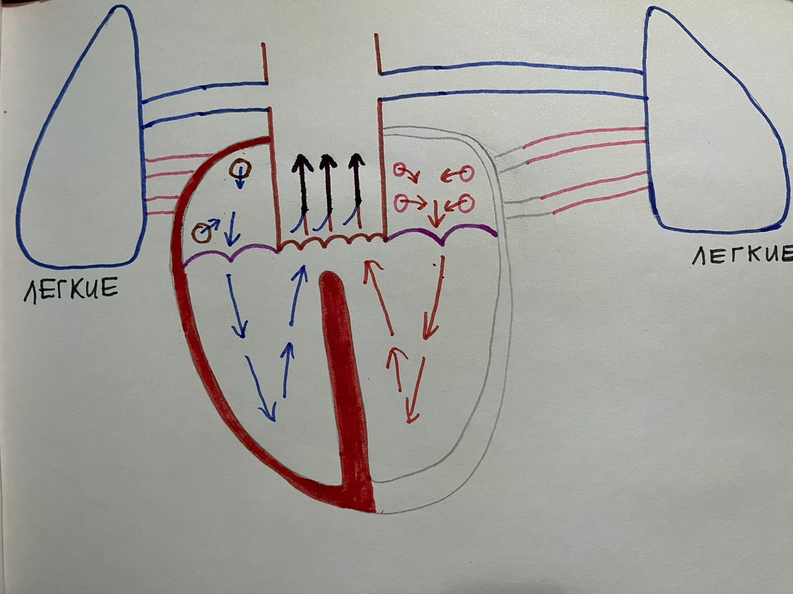
Гемодинамика
Оригинальный рисунок автора
Артериальная и венозная кровь направляется к артериальному стволу через ДМЖП, дальше попадает в артериальный ствол и смешивается.

Slide 11
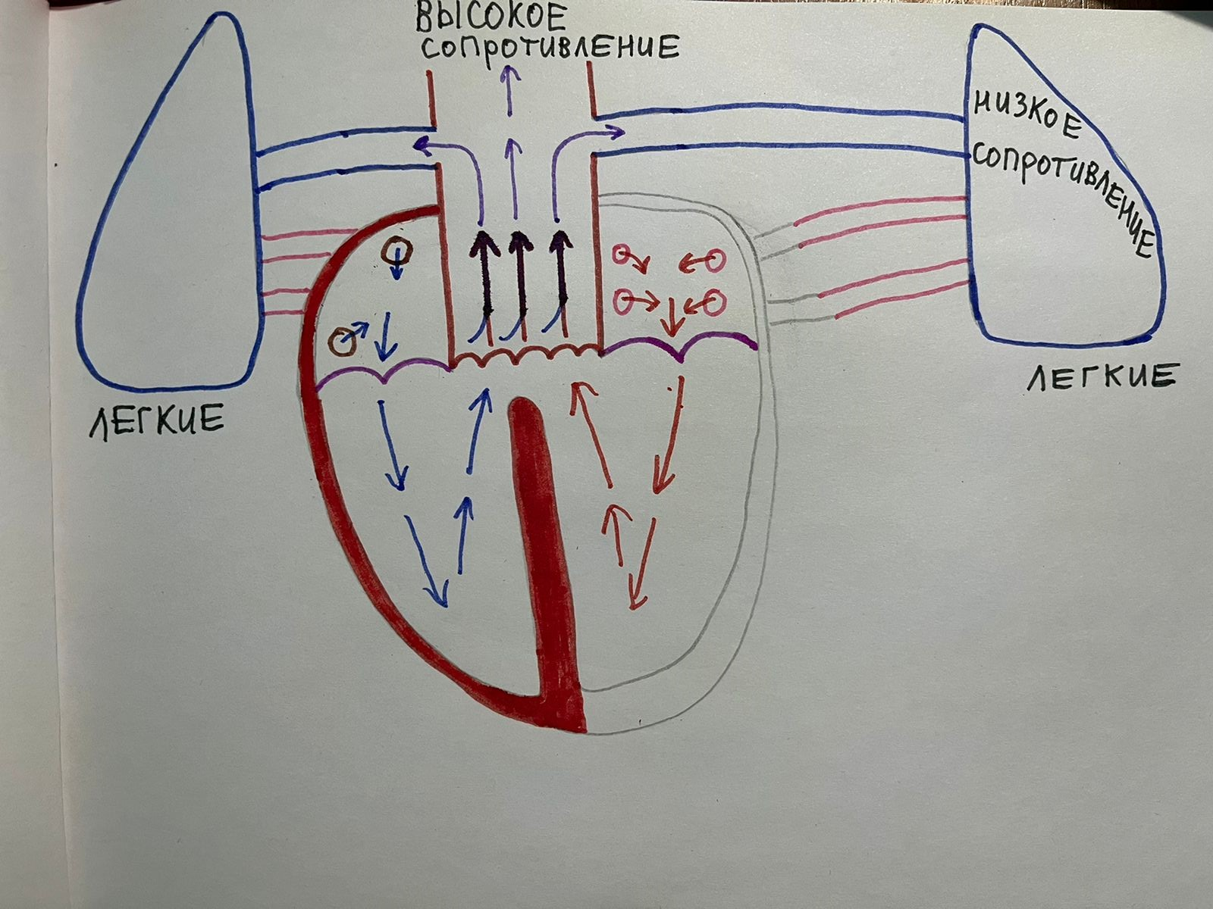
Оригинальный рисунок автора
Смешанная кровь дальше продвигается больше к сторону легочных артерий в связи с низким сосудистым сопротивлением.

Slide 12
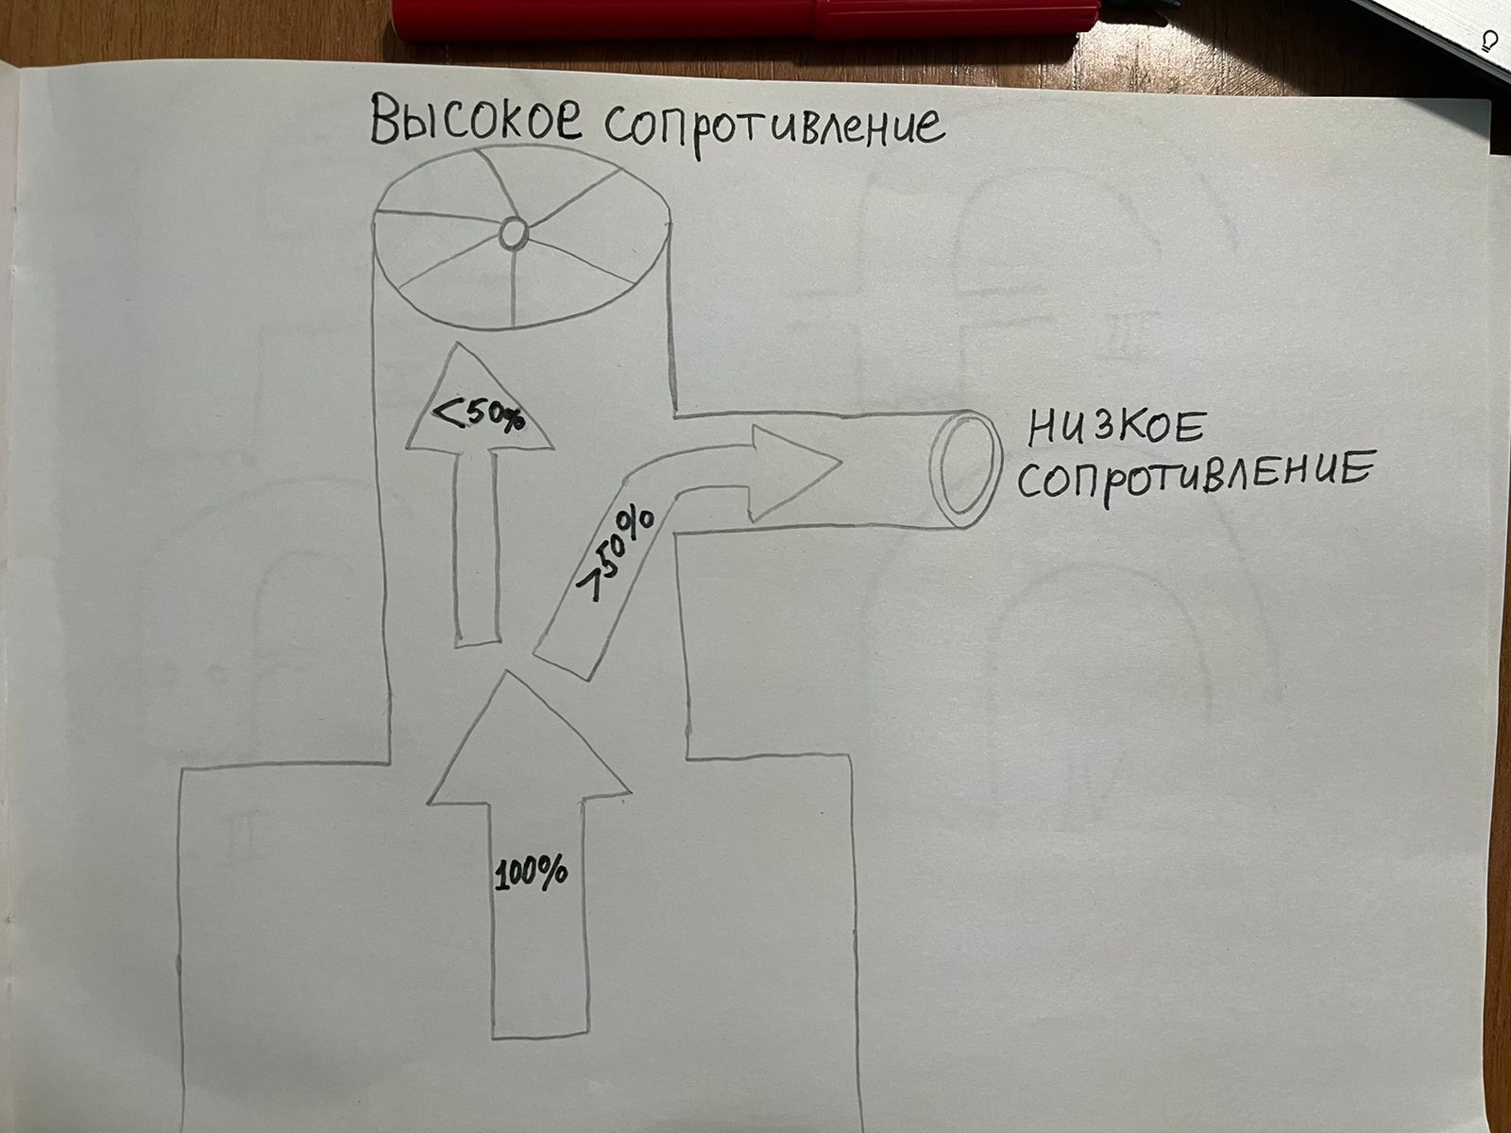
Оригинальный рисунок автора
Струя крови больше продвигается к сторону сосудов с низким сосудистым сопротивлением. А малая часть продвигается к сторону сосуда с высоким сопротивлением

Slide 13
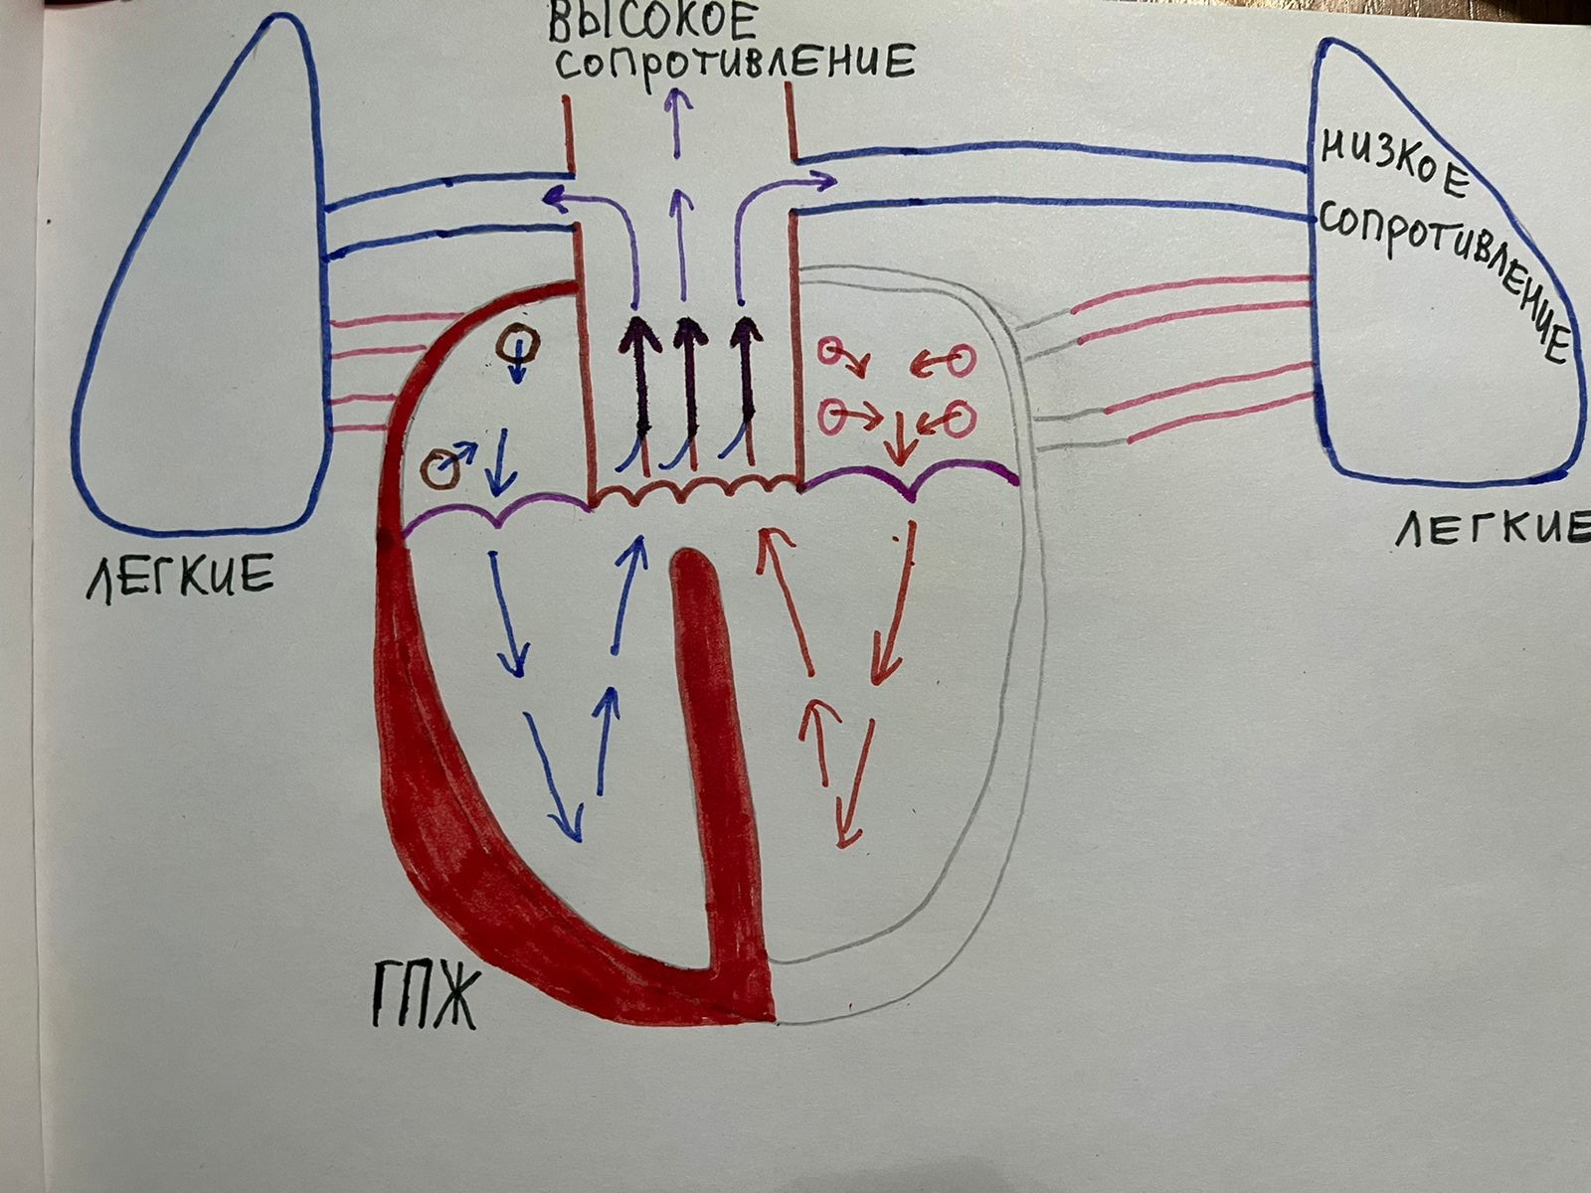
Оригинальный рисунок автора
Чтобы преодолевать высокое системное сопротивление
правый желудочек гипертрофируется ( перегрузка давлением)

Slide 14
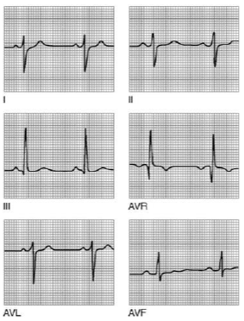
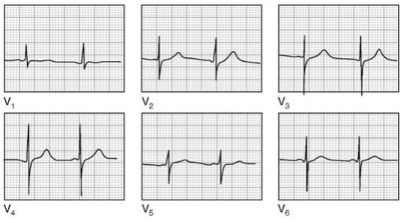

ЭКГ-картина гипертрофии ПЖ
Высокие з.R в ІІІ, aVF, V1-V2;
з.R в V1 ≥17 мм или
з.R в V1 + з.S в в V5-6 ≥10,5 мм;
увеличение амплитуды з.S в І, aVL, V5–V6.
Литература: Шарыкин А.С. Врожденные пороки сердца: руководство для педи­атров, кардиологов, неонатологов. – 2-е изд. – М.: БИНОМ, 2009

Slide 15
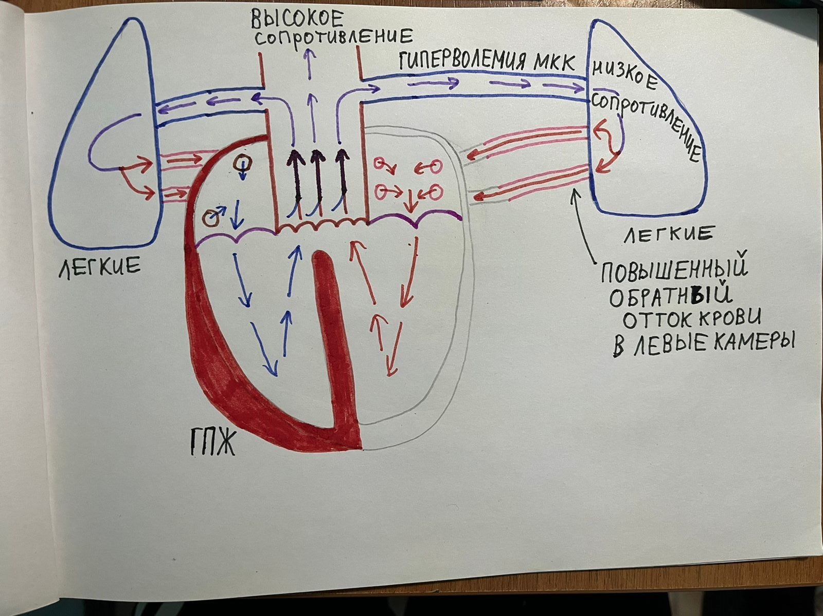
Оригинальный рисунок автора
Из-за повышения объема крови в малом круге обращения возникает гиперволемия МКК, дальше происходит легочная гипертензия. И повышается обратный отток крови в левые камеры сердца

Slide 16
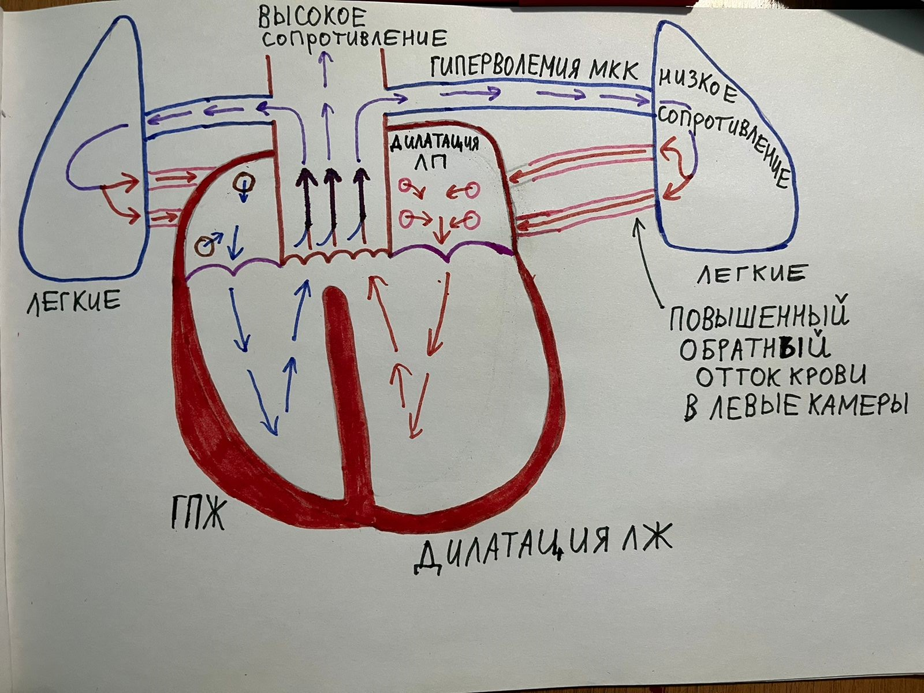
Оригинальный рисунок автора
Из-за повышенного обратного оттока крови в левые камеры сердца,происходит перегрузка объемом,и это приводит к дилатацию ЛП и ЛЖ.
Перегрузка давлением ПЖ и перегрузка объемом левого желудочка приводит к тотальной сердечной недостаточности.

Slide 17
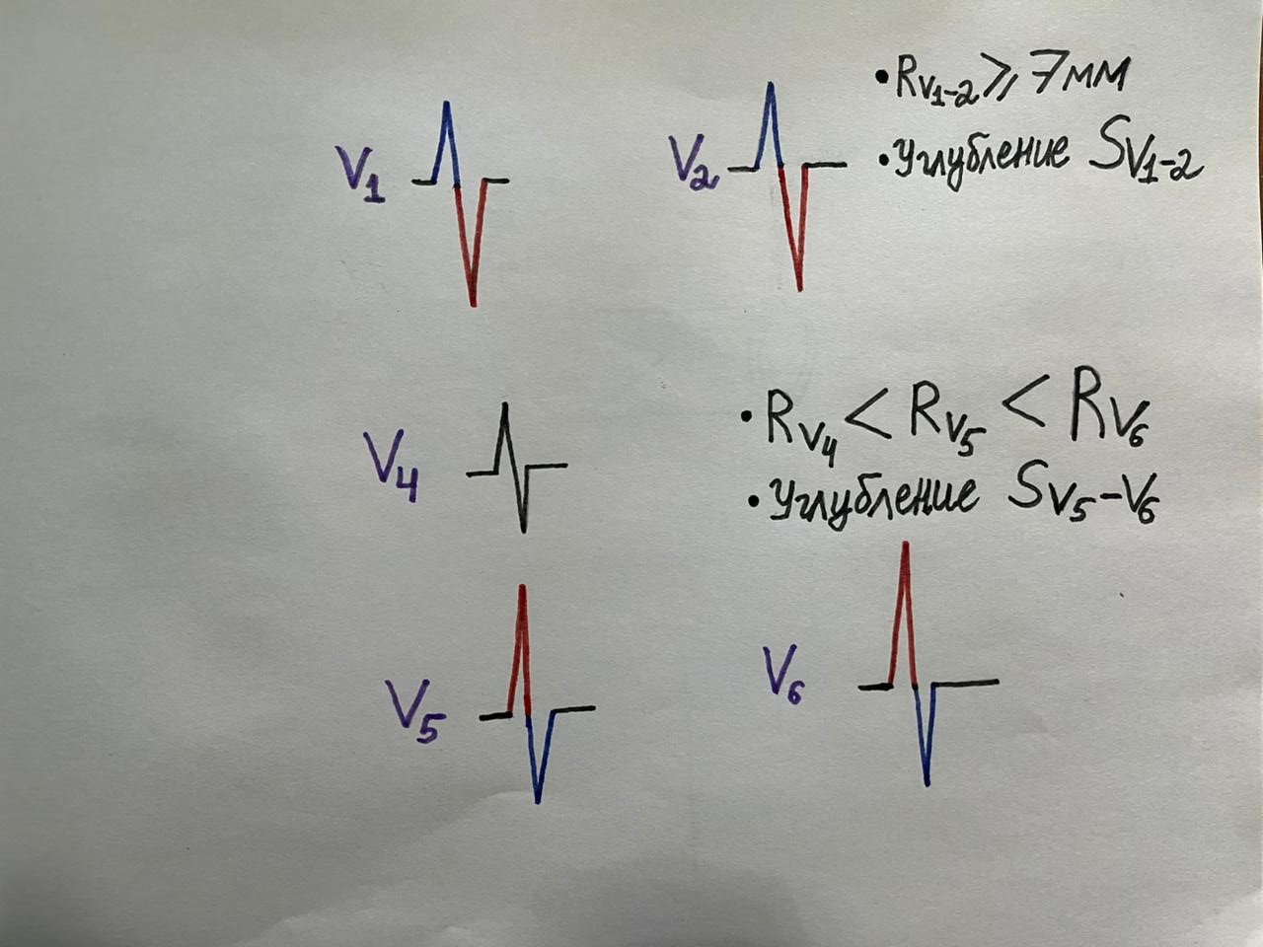

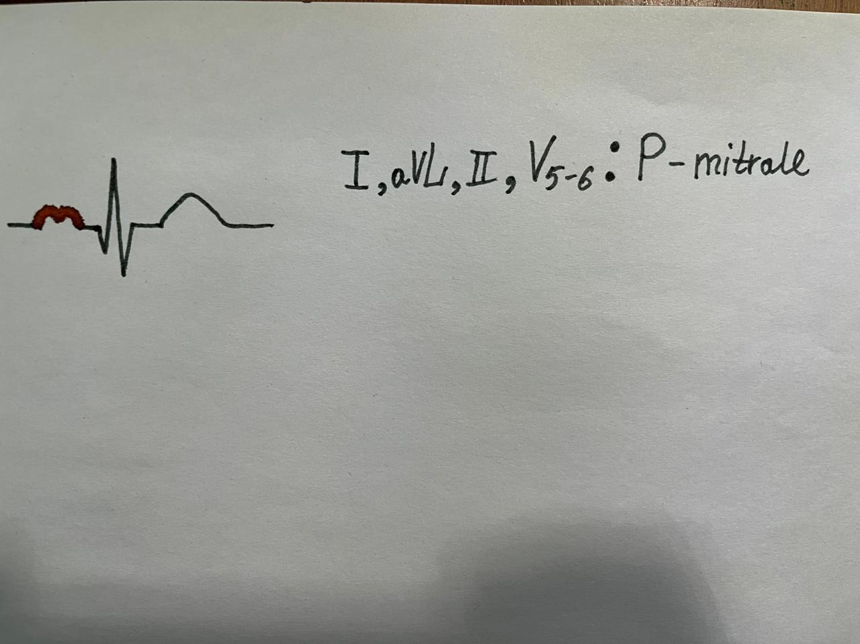
Гипертрофия правого желудочка и перегрузка левого желудочка
Перегрузка левого предсердия

Slide 18
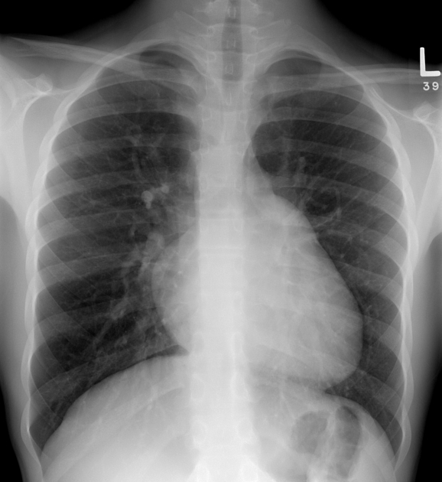
Рентген-картина ОАС
усиление легочного рисунка при гиперволемии МКК, обеднение при склерозировании легочных сосудов
расширение тени сердца направо и налево
https://radiopaedia.org/articles/truncus-arteriosus

Slide 19
Оксигенация крови
До перехода склеротической фазы легочной гипертензии,сатурация обычно составляет 90-96 %. Это за счет низкой общелегочной сопротивлении чем системной.
При склеротической фазе развивается стойкая необратимая высокая легочная гипертензия,кровь меньшей степени поступает в легкие, и сатурация снижается.
“Врожденные пороки сердца” А.С.Шарыкин 2009 г.

Slide 20
Клиника
Жалобы: цианоз (обусловлен артериальной гипоксемией), одышка,сердцебиние (обусловлен сердечной недостаточностью)
Пальпация: смещение верхушечного толчка влево (дилатация ЛЖ), эпигастральная пульсация (гипертрофия ПЖ)
Перкуссия сердца: расширение относительной границы налево и направо (за счет дилатации ЛЖ и гипертрофией ПЖ
Аускультация сердца: тоны сердца громкие,ІІ тон никогда не расщеплен (отсутствуют отдельные клапани АО и ЛА). Систолический шум в третьем-четвертом межреберьях слева от грудины (за счет ДМЖП и увеличенным выбросом крови в артериальный ствол). Диастолический шум относительного митрального стеноза на верхушке. Ритм галопа при сердечной недостаточности.
“Врожденные пороки сердца” А.С.Шарыкин 2009 г.

Slide 21
Специальные инструментальные исследования
ЭХО-КГ
Катетеризация сердца
Трункография
“Врожденные пороки сердца” А.С.Шарыкин 2009 г.

Slide 22
ЭХО-КГ картина ОАС
Элементы:
“Верхом сидящий” артериальный ствол
Подартериальный ДМЖП
Отхождение ЛА от артериального ствола
“Врожденные пороки сердца” А.С.Шарыкин 2009 г.

Slide 23
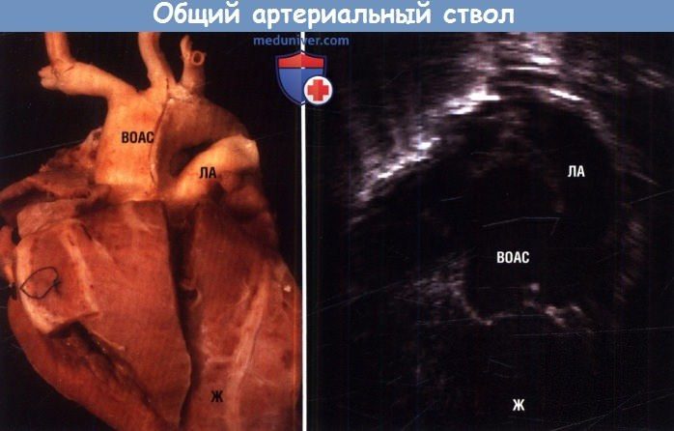
Отхождение легочной артерии от общего артериального ствола
https://meduniver.com/Medical/cardiologia/68.html

Slide 24
Признаки ЭХО-КГ по позициям
PLAX LV
Перерыв эхосигнала в межжелудочковой перегородке
ДМЖП
Смещение трункуса с митральным продолжением
PSAX AO
Отхождение ЛА от ОАС
Отсутствие выхода из ПЖ
https://diseases.medelement.com/disease/%D0%BE%D0%B1%D1%89%D0%B8%D0%B9-%D0%B0%D1%80%D1%82%D0%B5%D1%80%D0%B8%D0%B0%D0%BB%D1%8C%D0%BD%D1%8B%D0%B9-%D1%81%D1%82%D0%B2%D0%BE%D0%BB-%D0%BA%D1%80-%D1%80%D1%84-2022/17217

Slide 25
Отличие общего артериального ствола и дефекта аорто-легочной перегородки
При ОАС отсутствует раздельно сформированные аортальное и легочное клапаны
При ДАЛП присутствует раздельно сформированные аортальное и легочное клапаны
https://diseases.medelement.com/disease/%D0%BE%D0%B1%D1%89%D0%B8%D0%B9-%D0%B0%D1%80%D1%82%D0%B5%D1%80%D0%B8%D0%B0%D0%BB%D1%8C%D0%BD%D1%8B%D0%B9-%D1%81%D1%82%D0%B2%D0%BE%D0%BB-%D0%BA%D1%80-%D1%80%D1%84-2022/17217

Slide 26
Катетеризация сердца: равное давление в левом и правом желудочке и артериальном стволе, позволяет определить систолическое артериальное давление в легочных артериях.
Трункография: позволяет определить тип общего артериального ствола,ход коронарных сосудов,степень недостаточности трункального клапана.
“Врожденные пороки сердца” А.С.Шарыкин 2009 г.

Slide 27
Лечение
Режим: температурный комфорт,ограничение физического активности ребенка.
Медикаментозное лечение: снижение ОЦК (диуретики) , снижение резистентности системных сосудов (иАПФ).
Хирургическое лечение
“Врожденные пороки сердца” А.С.Шарыкин 2009 г.

Slide 28
Хирургическое лечение
Паллиативные операции: сужение легочных артерий
Радикальная коррекция: отделение легочной артерий от артериального ствола и их соединение с правым желудочком кондуитом,закрытие ДМЖП.
“Врожденные пороки сердца” А.С.Шарыкин 2009 г.

Slide 29
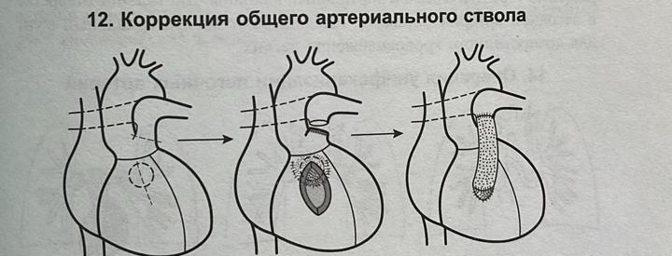
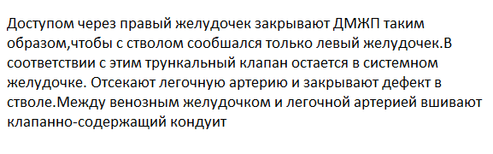
“Врожденные пороки сердца” А.С.Шарыкин 2009 г.

Slide 30
Прогноз
Данный порок всегда является сложным для хирургического лечения и без него имеет крайне неблагоприятный прогноз
Прогноз после хирургической или эндоваскулярной коррекции ОАС благоприятный при условии своевременной коррекции ВПС.
Продолжительность жизни и физическая работоспособность могут быть ограничены при наличии лёгочной гипертензии. В наибольшей степени это выражено у пациентов с синдромом Эйзенменгера.
У пациентов с не оперированными гемодинамически незначимыми ОАС прогноз благоприятный в отсутствии риска развития осложнений (бактериальный эндокардит, недостаточность аортального клапана)
https://diseases.medelement.com/disease/%D0%BE%D0%B1%D1%89%D0%B8%D0%B9-%D0%B0%D1%80%D1%82%D0%B5%D1%80%D0%B8%D0%B0%D0%BB%D1%8C%D0%BD%D1%8B%D0%B9-%D1%81%D1%82%D0%B2%D0%BE%D0%BB-%D0%BA%D1%80-%D1%80%D1%84-2022/17217

Slide 31
Использованная литература
“Врожденные пороки сердца” А.С.Шарыкин 2009 г.
https://diseases.medelement.com: Общий артериальный ствол , клинические рекомендации РФ 2022 (Россия)
https://meduniver.com/Medical/cardiologia/68.html
https://youtu.be/FWSPJdQX2z8?si=W7vc-pxeErkoLx9B
https://kemcardio.ru/blog/detskaya-kardiologiya/vidy-vrozhdenyh-porokov-serdca/obshchij-arterialnyj-stvol

